Slide 1

Projet GSB
Site Web de gestion de frais
Réalisée par Blanc Mathilda et Vial Julie

Slide 2
Sommaire
Introduction
Logiciels utilisés
Diagramme de Gantt
Principales fonctionnalités de l’app
Charte graphique
Présentation maquette
Test
Conclusion

Slide 3
Introduction
Site web vitrine pour la gestion de frais (côtés client, comptable et administrateur)
Utilisation : création, modification et suppression de frais. Acceptation de frais et création et gestion de compte.

Slide 4






Logiciels utilisés
Symfony (7.2.1)
Visual Studio Code (1.98.2)
Canva
Firebase
FIGMA

Slide 5
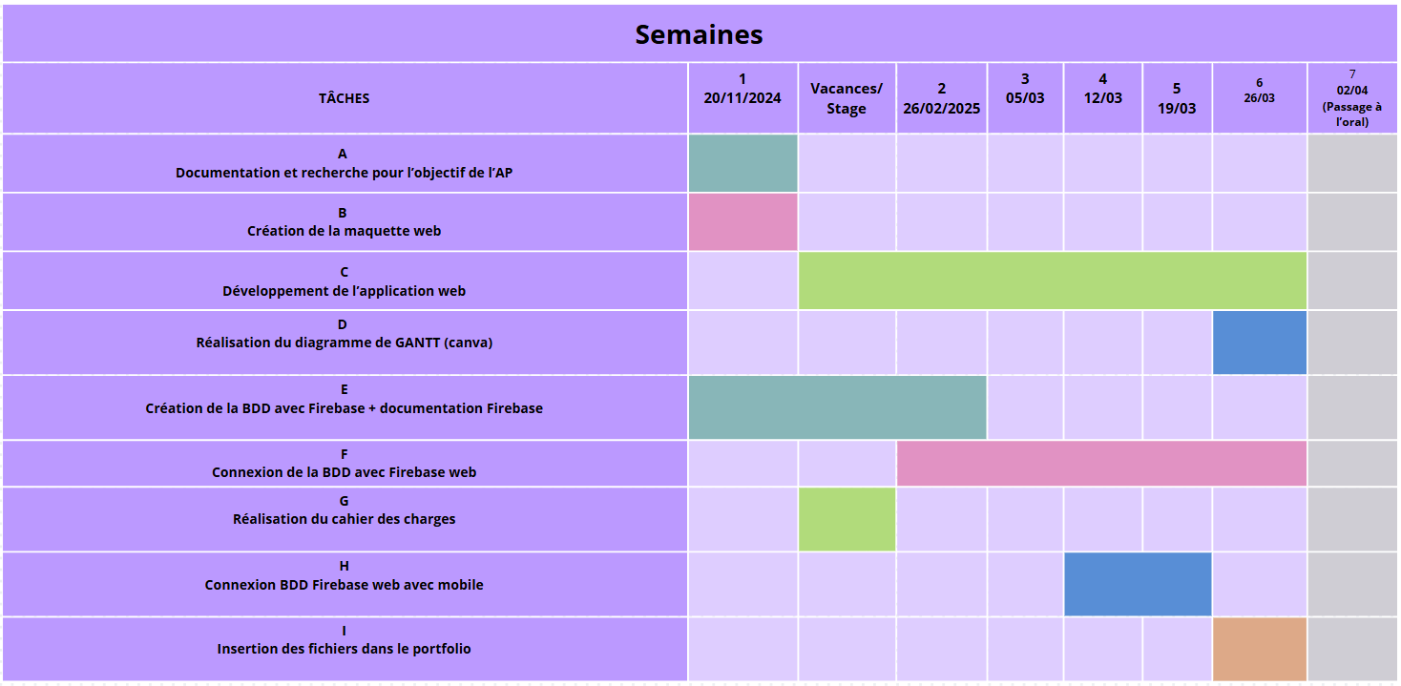
Diagramme de Gantt

Slide 6
Fonctionnalité de l’application web :
Gestion des frais
Ajout des frais
Modification des frais
Suppression des frais
Liste des frais à jour
Acceptation ou non des frais
Gestion de compte (user, compta)

Slide 7
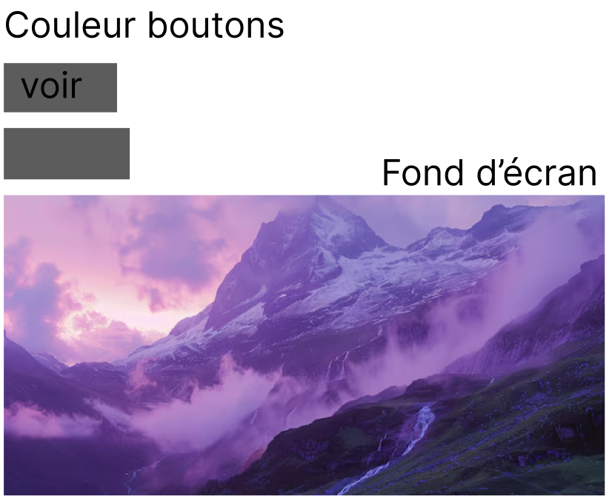
Charte graphique
Fond d’écran d’une montagne
Couleur pastel ou sombre

Slide 8
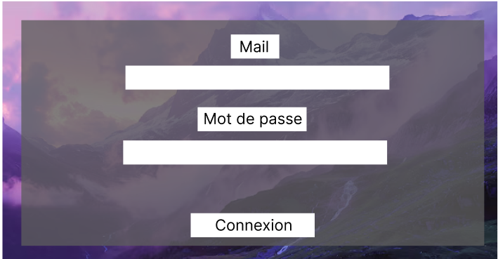
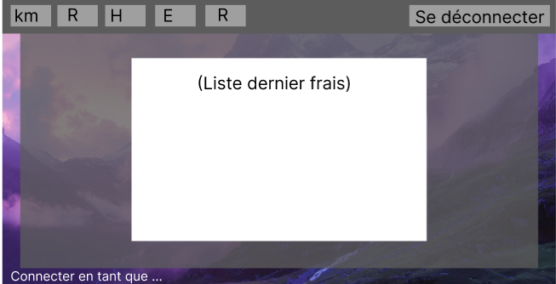
Page login
Présentation de la maquette
Page d’accueil

Slide 9
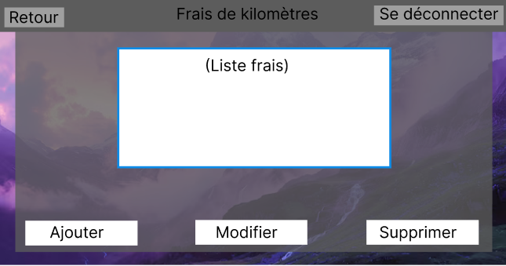
Exemple de page de frais
(Ajouter un frais)
(Modifier un frais)
(Supprimer un frais)

Slide 10
Passons au test de l’application…

Slide 11
Conclusion
Difficultés :
connection firebase à la partie web
connection entre mobile et web
connection authentification à web

